Slide 1
서론
- 제한된 경찰력
- 적소에 배치하는 것의 중요성
- 왜 교통인가? 선정 이유
- 분석 과정
본론
- 교통범죄는 언제 어디서 발생할까?
- 가장 많이 발생한 교통범죄
- 가장 많이 발생한 지역
- 가장 많이 발생한 시간
결론
- 범죄발생 예측(종류, 시간, 지역)
- 기대효과

Slide 2
제한된 경찰력 기준 출처 : 통계청 산업·조직형태별 사업체수, 종사자수
대전 인구수 1,493,979
대전 경찰관 수 : 3,721
경찰관 1인당 담당해야 하는 민간인 수 : 약 401 명
충청남도 인구수 2,194,384
충청남도 경찰관 수 : 5,412
경찰관 1인당 담당해야 하는 민간인 수 : 약 405 명
세종특별자치시 인구수 346,275
세종특별자치시 경찰관 수 : 965
경찰관 1인당 담당해야 하는 민간인 수 : 약 359명

Slide 3
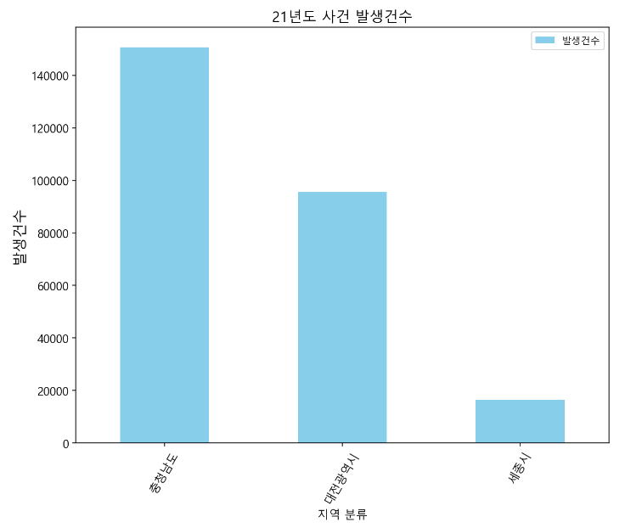
262,732건의 사건을
10,098명의 경찰관들이 해결해야함
경찰관 한 명 당 26건의 사건을 처리해야 하는 셈
지역별로는
충남 경찰관 1인당 처리해야 하는 건수 : 28건
대전 경찰관 1인당 처리해야 하는 건수 : 26건
세종 경찰관 1인당 처리해야 하는 건수 : 17건
그렇기 때문에,
한정된 경찰력을 효과적으로 활용할 필요가 있음
# 표 전체로 수정하기

Slide 4
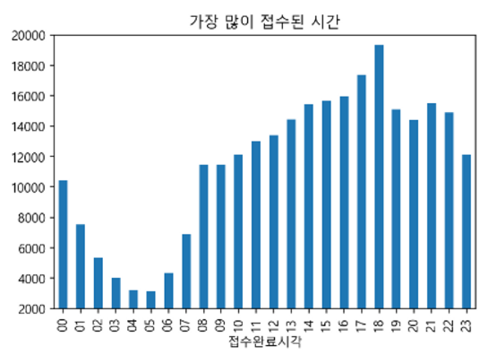
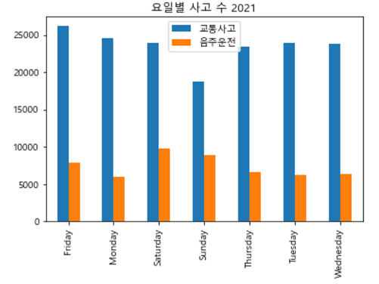
교통범죄, 언제 발생할까?
추가로 제작할 것들
- 시간별+범죄별 그래프 만들기
요일 월~일 순서로 정렬

Slide 6
서론
본론 X
결론 X
분석 과정
텍스트 데이터
웹 크롤링
인스타그램 게시글
데이터 수집
수집 데이터 전처리
분석 및 추천 태그 선정을
위한 변수 설정
데이터 분석
시각화
최종 데이터 셋 구성
이미지 분류를 통한
태그 추천
이미지 데이터
웹 크롤링 / 이미지 셋 다운로드
구글 / 네이버 / 캐글
이미지 데이터 수집
수집 데이터 전처리
사이즈 및 색감 조정
분류 모델 설계
성능 확인 및 개선
최종 모델 도출

